Slide 1
APLIKACJE NA SMARTFONA
https://zse1apps.weebly.com/

Slide 2
CO ZROBILIŚMY
DEFINICJE MARKETINGU, MARKETING-MIX, MARKETING USŁUG w tym usług OŚWIATOWYCH
POTRZEBY KONSUMENTÓW = UCZNIÓW
Zdobywanie wiedzy w szkole i poza nią
Integracja uczniów = przebywanie ze sobą
Dobrze się czuć w szkole – bezpieczeństwo, żywienie, komfort

Slide 3
ZADANIE PRAKTYCZNE 1
Analiza wartości:
Rodzina + przyjaźń + rozwój osobisty
Bliskie relacje + ład + rozwój
Rodzina + wiedza + rozwój
Rodzina + bliskie relacje + rozwój

Slide 4
ZADANIE PRAKTYCZNE 2
Spacer po szkole
odkryliśmy galerię plakatu, białe kruki, tablice pamiątkowe, tablice ogłoszeń przy wejściu, zdobienia na sufitach i ścianach – historia + Tradycja!!!!!!
Nieaktualne informacje (dyplomy) przy salach WF, brak pucharów i medali ( A JEST ICH DUŻO)
Nieczytelne komunikaty na tablicach ogłoszeń – za dużo nieposegregowanych ogłoszeń/ komunikatów
Brak informacji o sukcesach uczniów
Ekonowinka – brak zainteresowania

Slide 5
ZADANIE PRAKTYCZNE 3
Analiza swot
Mocne strony (co eksponować podczas dni otwartych)
Słabe strony (co ukryć i poprawić)
Szanse
zagrożenia

Slide 6
ZADANIE PRAKTYCZNE 4
WIZERUNEK I MARKA (logotyp, www, Kolory i ich znaczenie)
Brak rozpoznawalności logo szkoły
SKOJARZENIA ZE SZKOŁĄ raczej negatywne
Badanie pozytywnych skojarzeń ze szkołą

Slide 7
Spotkanie z Łukaszem kiełbasą
Pomysły na promocję:
Facebook
Przejrzysta, intuicyjna i często aktualizowana strona www
Aplikacja połączona z librusem
Absolwenci szkoły – oni promują szkołę, a szkoła ich – sponsorzy?
Firmy z bliskiego otoczenia szkoły: sponsorzy + zniżki

Slide 8
Nasze pomysły na promocję
Nowe logo
Slogan szkoły
Ulotka szkoły
Gadżety promujące szkołę (T-shirty, skarpetki, długopisy, breloczki)
Broszura – zakwaterowanie dla uczniów spoza krakowa
Maskotka szkoły - KALKULATOR
Ulotka szkoły dla turystów

Slide 9
Logo 1 – dominika miroń kl. 2a

Slide 10
Logo 2 – klara olszewska kl. 2a

Slide 11
Logo 3 – Grzegorz Urbańczyk kl. 2a

Slide 12
Logo 4 – Julia bossowska kl. 1a

Slide 13
Logo 5 – Jakub suślik

Slide 14
Ulotka szkoły kl. 3A (wersja robocza)

Slide 15
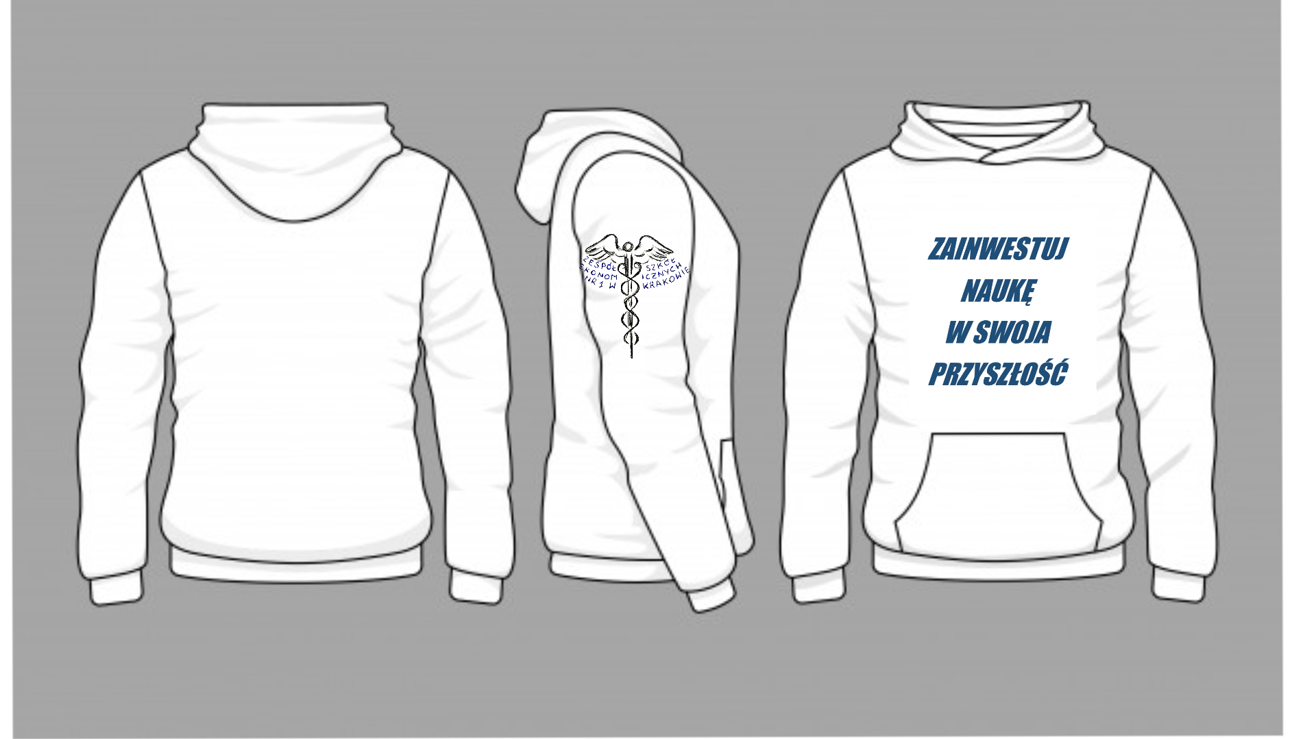
Gadżety promocyjne – klara olszewska kl. 2a

Slide 16
Maskotka - KALKULATOR

